Slide 1





CAN THƠ
Thành phố
Địa lí 4

Slide 2
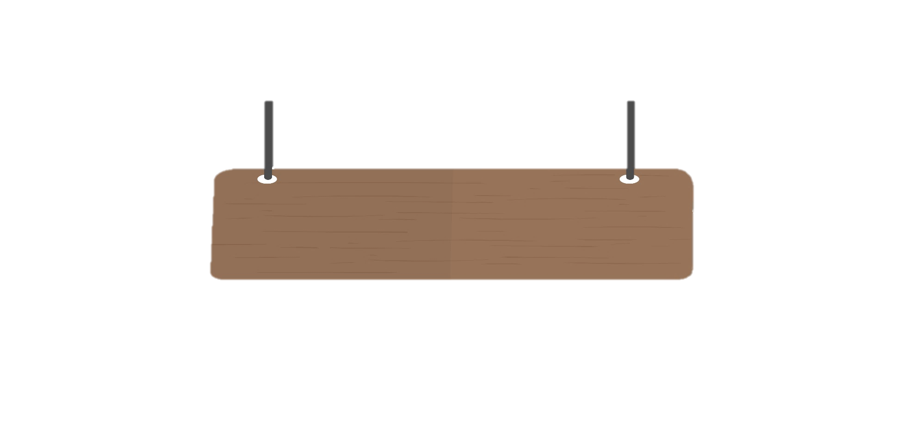
YÊU CẦU CẦN ĐẠT
1. Kiến thức
- Biết quan sát cây cối theo trình tự hợp lí, kết hợp các giác quan khi quan sát; bước đầu nhận ra được sự giống nhau giữa miêu tả một loài cây với miêu tả một cái cây (BT1).
2. Kĩ năng
- Ghi lại được các ý quan sát về một cây em thích theo một trình tự nhất định (BT2).
3. Phẩm chất
- Biết bảo vệ, chăm sóc cây cối
4. Góp phần phát triển NL:
- NL giải quyết vấn đề và sáng tạo, NL ngôn ngữ, NL tự học, NL giao tiếp.
1. Kiến thức
- Nêu được một số đặc điểm chủ yếu của thành phố Cần Thơ;
+ Thành phố ở trung tâm đồng bằng sông Cửu Long, bên sông Hậu.
+ Trung tâm kinh tế, văn hóa và khoa học của đồng bằng sông Cửu Long.
* Học sinh năng khiếu: Giải thích vì sao thành phố Cần Thơ là thành phố trẻ nhưng lại nhanh chóng trở thành trung tâm kinh tế, văn háo, khoa học của đồng bằng sông Cửu Long: nhờ có vị trí địa lí thuận lợi; Cần Thơ là nơi tiếp nhận nhiều mặt hàng nông, thủy sản của đồng bằng sông Cửu Long để chế biến và xuất khẩu.
2. Kĩ năng
- Rèn kĩ năng quan sát và đọc lược đồ để chỉ được vị trí của thành phố Cần Thơ trên lược đồ và các loại đường giao thông từ thành phố đi các tỉnh khác
3. Phẩm chất
- HS học tập nghiêm túc, tự giác.
4. Góp phần phát triển các năng lực:
- NL tự chủ, NL giải quyết vấn đề, NL ngôn ngữ, NL thẩm mĩ

Slide 3



01
KHỞI ĐỘNG

Slide 4



Hãy cùng xem đoạn video sau nhé!
Play

Slide 5


Slide 6
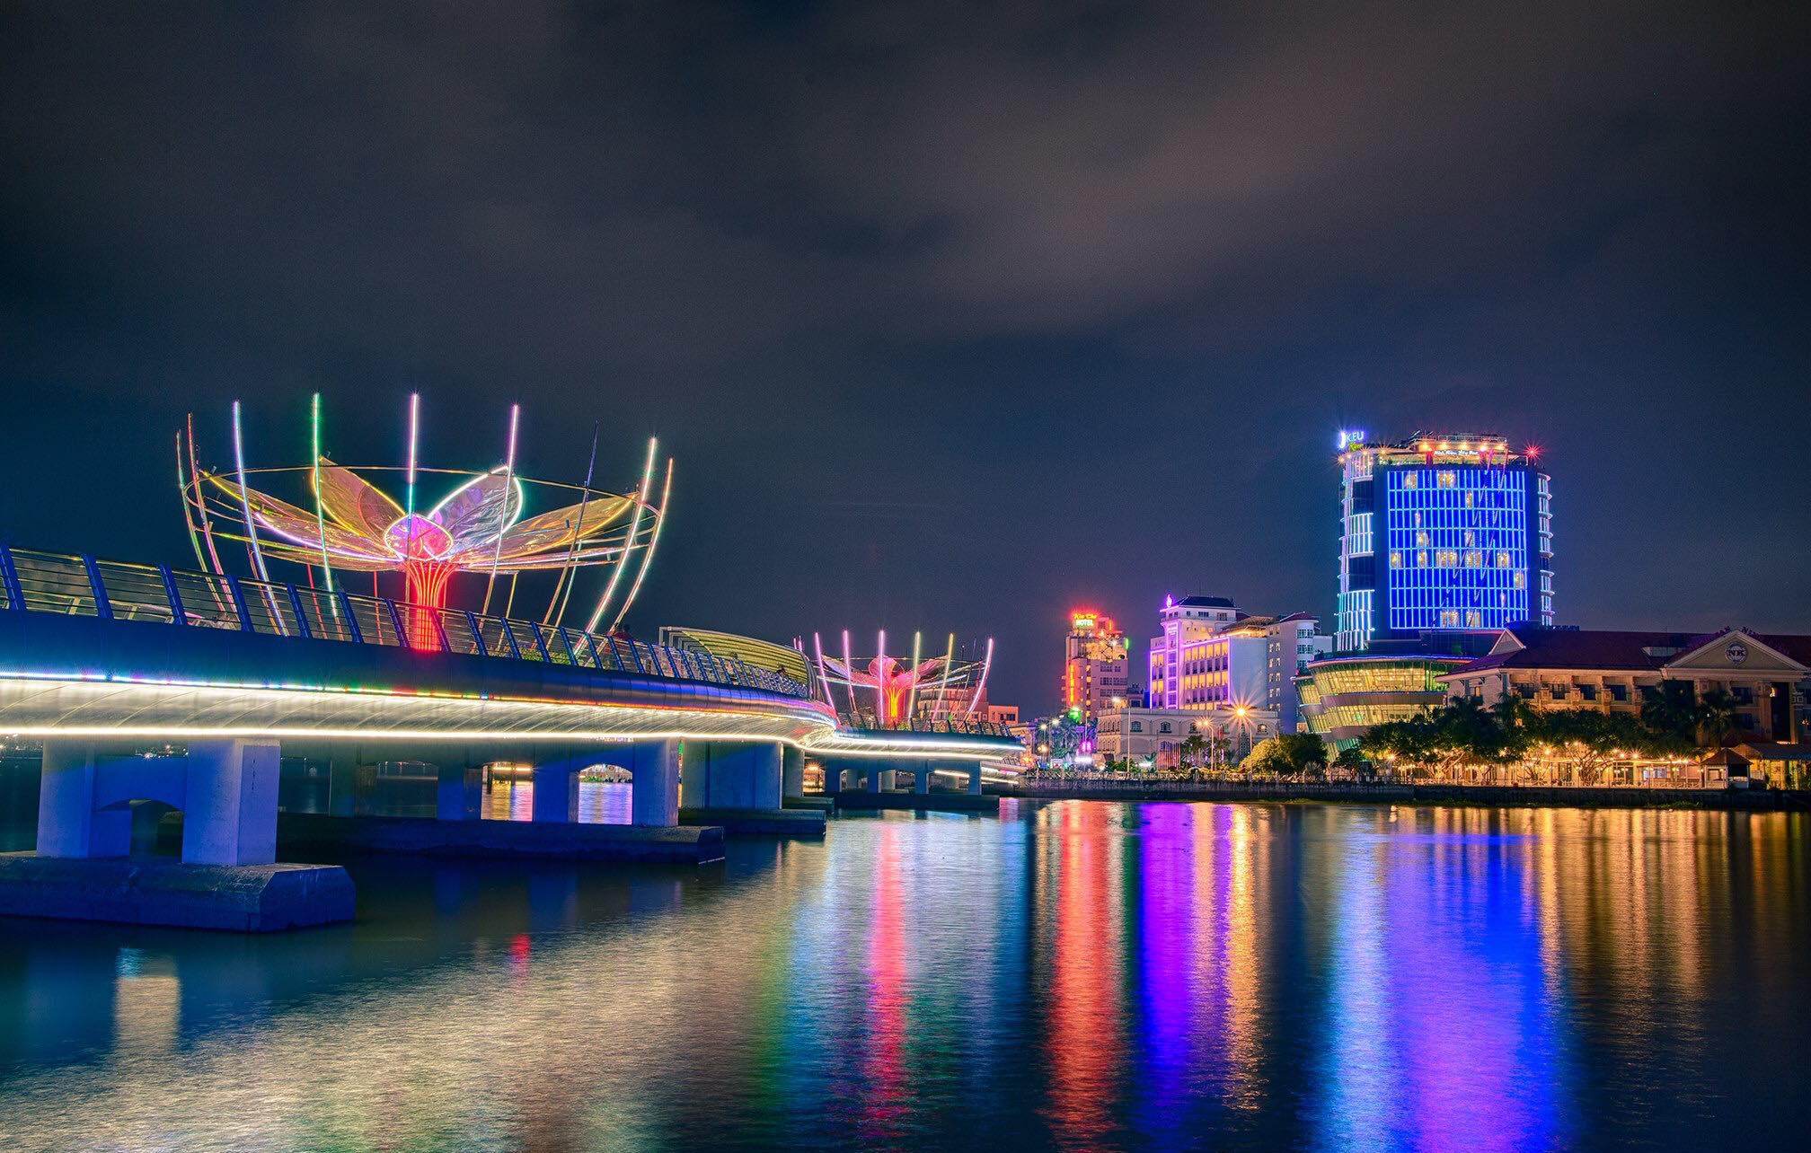
THÀNH PHỐ CẦN THƠ
Bài 22

Slide 7
02
KHÁM PHÁ

Slide 8







CÁC HOẠT ĐỘNG KHÁM PHÁ
1- Thành phố ở trung tâm đồng bằng sông Cửu Long
2- Trung tâm kinh tế, văn hóa và khoa học của đồng bằng sông Cửu Long

Slide 9

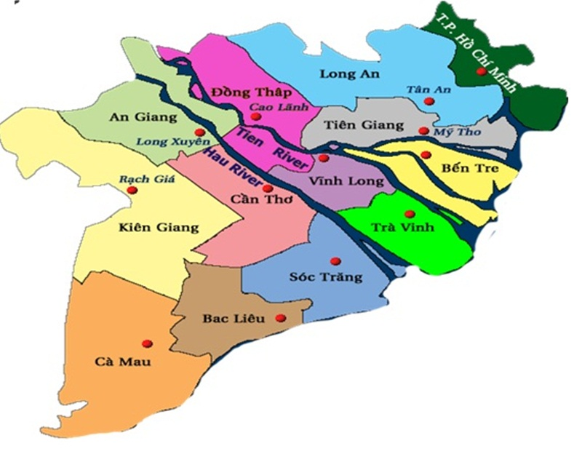
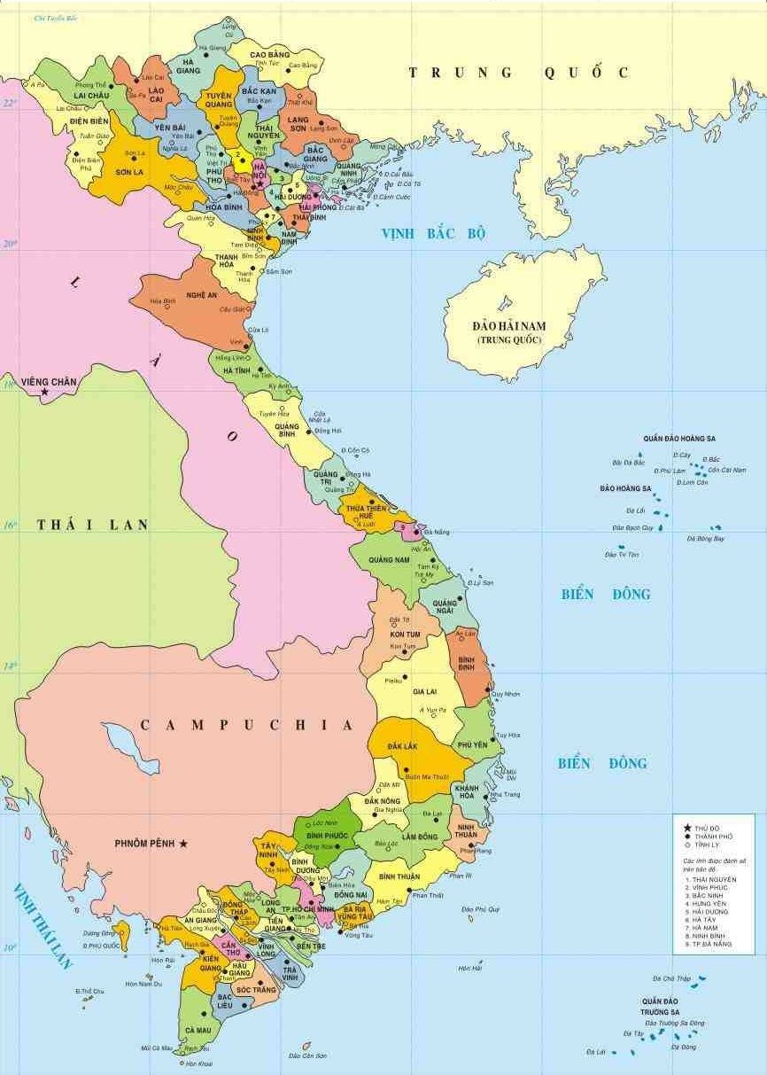

1- Thành phố ở trung tâm đồng bằng sông Cửu Long
Chỉ vị trí Cần Thơ trên lược đồ và cho biết TP Cần Thơ giáp những tỉnh nào?

Slide 10



1- Thành phố ở trung tâm đồng bằng sông Cửu Long
Từ thành phố này có thể đi các tỉnh khác bằng các loại đường giao thông nào?
Đường thủy
Đường ô tô
Hàng không.

Slide 11
CÁC HOẠT ĐỘNG KHÁM PHÁ
1- Thành phố ở trung tâm đồng bằng sông Cửu Long
2- Trung tâm kinh tế, văn hóa, du lịch và khoa học của đồng bằng sông Cửu Long

Slide 12
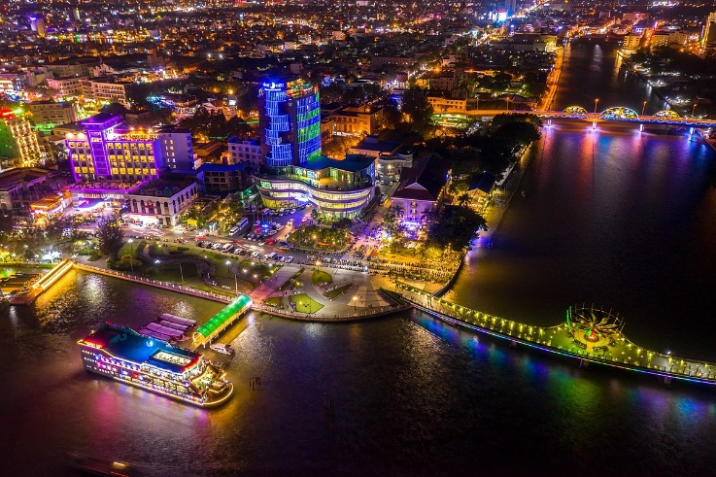
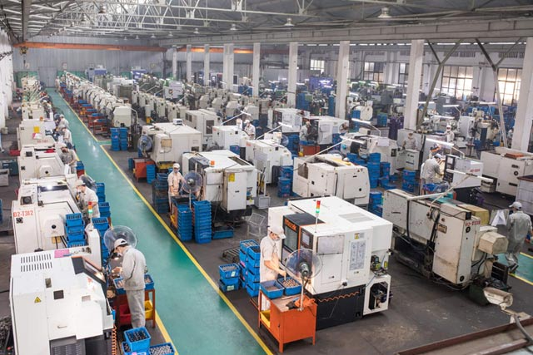
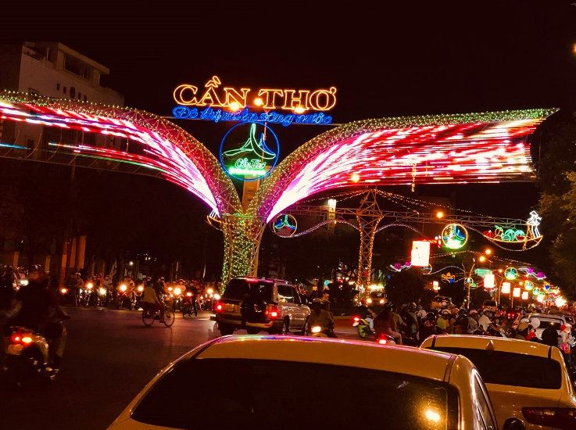
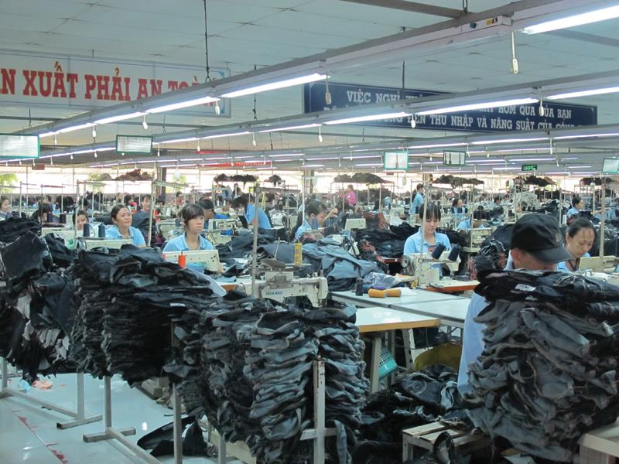
2- Trung tâm kinh tế, văn hóa, khoa học và du lịch của đồng bằng sông Cửu Long
Tìm dẫn chứng thể hiện Cần Thơ là:
Trung tâm kinh tế
(kể các ngành công nghiệp của Cần Thơ).

Slide 13


Thảo luận nhóm 2

Slide 14

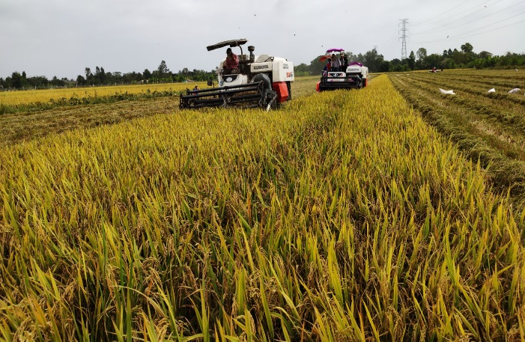
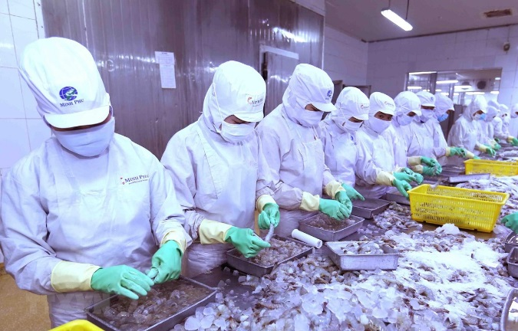
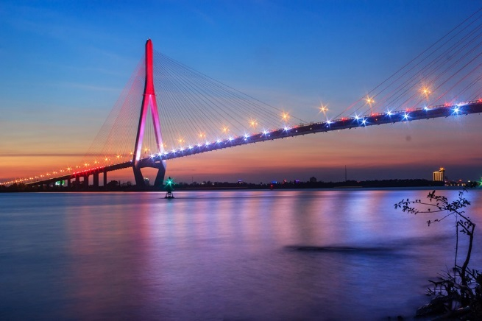

Cần Thơ là trung tâm kinh tế của đồng bằng Sông Cửu Long vì:
+ Cần Thơ là trung tâm của vùng sản xuất nhiều lúa gạo, trái cây, thủy, hải sản nhất cả nước.
+ Cần Thơ phát triển công nghiệp chế biến lương thực, thực phẩm, các ngành công nghiệp sản xuất máy móc, thuốc, phân bón , … phục vụ nông nghiệp
+ Có viện nghiên cứu lúa gạo.
+ Giao thông thuận tiện
2- Trung tâm kinh tế, văn hóa, khoa học và du lịch của đồng bằng sông Cửu Long

Slide 15


2- Trung tâm kinh tế, văn hóa, khoa học và du lịch của đồng bằng sông Cửu Long
Tìm dẫn chứng thể hiện Cần Thơ là:
Trung tâm văn hoá , khoa học và du lịch của đồng bằng sông Cửu Long
Thảo luận nhóm 4

Slide 16
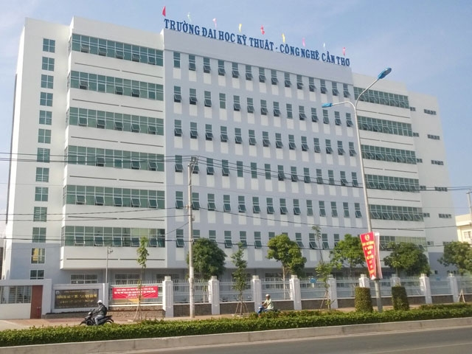
2- Trung tâm kinh tế, văn hóa, khoa học và du lịch của đồng bằng sông Cửu Long
Cần Thơ là: Trung tâm văn hoá và khoa học vì:
Nơi đây có trường đại học Cần Thơ và các trường cao đẳng, các trung tâm dạy nghề,…

Slide 17
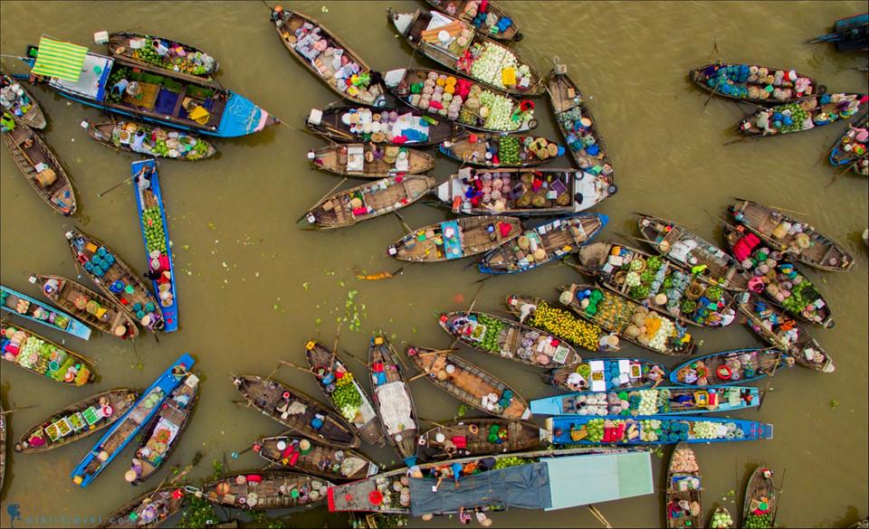
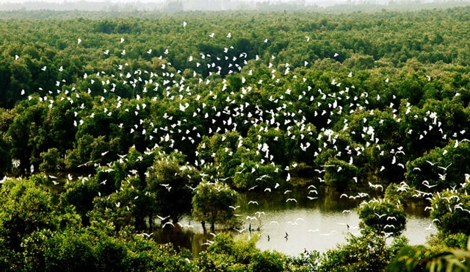
2- Trung tâm kinh tế, văn hóa, khoa học và du lịch của đồng bằng sông Cửu Long
Chợ nổi Cái Răng
Cần Thơ là Trung tâm du lịch
Vì đến Cần Thơ chúng ta được tham quan du lịch trong các khu vườn với nhiều loại cây trái, tham quan các khu du lịch sinh thái như vườn cò Bằng Lăng,…
Vườn cò Bằng Lăng

Slide 18
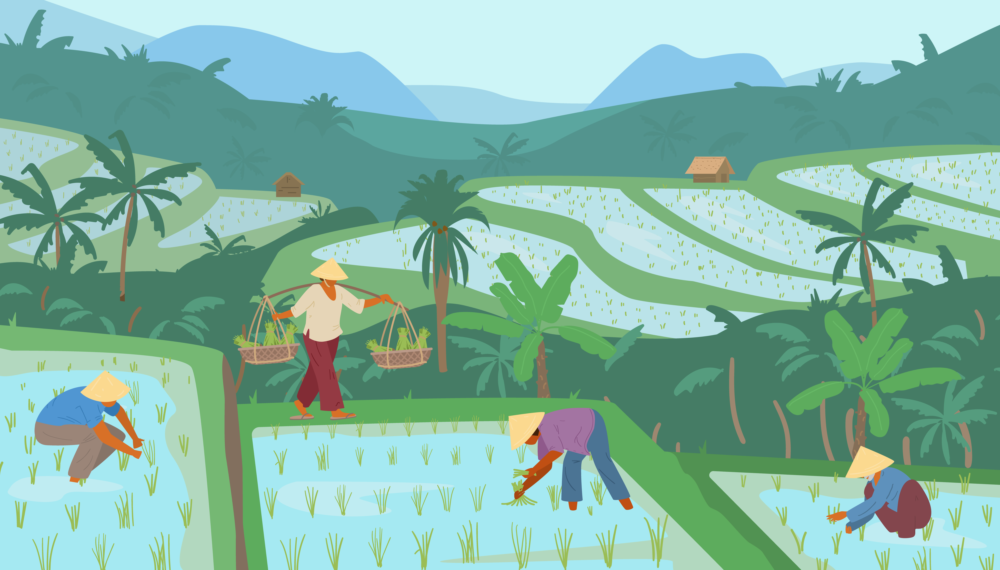
Theo em, vì sao TP Cần Thơ là TP trẻ nhưng lại nhanh chóng trở thành trung tâm kinh tế, văn hóa, khoa học và du lịch của đồng bằng sông Cửu Long?
Nhờ vị trí địa lí thuận lợi do ở trung tâm đồng bằng sông Cửu Long.

Slide 19

Ý NGHĨA VỊ TRÍ ĐỊA LÍ CỦA CẦN THƠ
+ Là thành phố trẻ trực thuộc Trung Ương từ năm 2004,
+ Vị trí ở trung tâm ĐBNB, bên dòng sông Hậu. Đó là vị trí rất thuận lợi cho việc giao lưu với các tỉnh khác của ĐBSCL và với các tỉnh trong nước, các nước khác trên thế giới bằng đường thủy. Cảng Cần Thơ có vai trò lớn trong việc xuất khẩu, nhập khẩu hàng hóa cho ĐBSCL.
+ Đường bộ cũng được đầu tư khang trang có 3 quốc lộ đi qua TP Cần Thơ là Quốc lộ 1A, 80, 91, trước kia quốc lộ 1A bị ngăn cách bởi sông Cần Thơ , nhưng vào tháng 4/2010 đã khánh thành cây Cần Thơ dài 15,58 km từ TP Cần Thơ đi tới các tỉnh phía Nam, đây là cây cầu dây văng lớn nhất Đông Nam Á.
+ Vị trí trung tâm của vùng sản xuất nhiều lúa gạo, trái cây, thủy, hải sản nhất cả nước; Đó là điều kiện thuận lợi cho việc phát triển công nghiệp chế biến lương thực, thực phẩm, các ngành công nghiệp sản xuất máy móc, thuốc, phân bón , … phục vụ nông nghiệp .

Slide 20
03
TRÒ CHƠI

Slide 21






Hảo mnt
Quà
Tặng mẹ
Quà
Tặng mẹ

Slide 22




Ngày 8/3 sắp đến rồi, hãy cùng mình đi chọn những bông hoa tươi nhất, đẹp nhất để tặng cho những người phụ nữ trong gia đình của chúng ta nhé !

Slide 23




Cần Thơ thuộc đồng bằng…
A
Sông Cửu Long
CÂU 1
B
Sông Hồng
C
Bắc Bộ
D
Duyên hải Trung Bộ

Slide 24

Cần Thơ nằm bên bờ sông nào?
A
Sông Tiền
CÂU 2
B
Sông Hậu
C
Sông Cái Lớn
D
Vàm Cỏ Đông

Slide 25

Các phương tiện giao thông chủ yếu ở Cần Thơ là:
A
Đường thuỷ
CÂU 3
B
Đường ô tô
C
Hàng không
D
Cả 3 đáp án

Slide 26

Cần Thơ là trung tâm kinh tế, văn hoá, khoa học và du lịch của ĐBSCL
CÂU 4
A
ĐÚNG
B
SAI

Slide 27



Các bà , các mẹ luôn là những người tuyệt vời nhất. Vì vậy hãy luôn quan tâm , nghe lời và yêu thương họ không chỉ mỗi ngày 8/3 mà còn xuyên suốt 364 ngày còn lại trong năm nhé !

Slide 28


TẠM BIỆT

